Slide 1


Лекция №3. Основные модели машинного обучения: Линейная регрессия, дерево решений и бустинг
ГРУППА МАШИННОГО ОБУЧЕНИЯ ООО «ММК-ИНФОРМСЕРВИС»
2025 Г.

Slide 2
О чем поговорим?
Линейная модель → 📈
Дерево решений → 🌳
Бустинг → 🚀
Цель — научиться извлекать максимум информации из данных с помощью моделей машинного обучения, а также понимать, как их использовать, интерпретировать и оценивать.
Notes:
Поговорим о трех базовых, но очень важными моделями машинного обучения. Эти модели часто используются как в учебных кейсах, так и на практике. рассмотрим их с точки зрения математики, интерпретации, применимости и потенциальных ограничений.

Slide 3
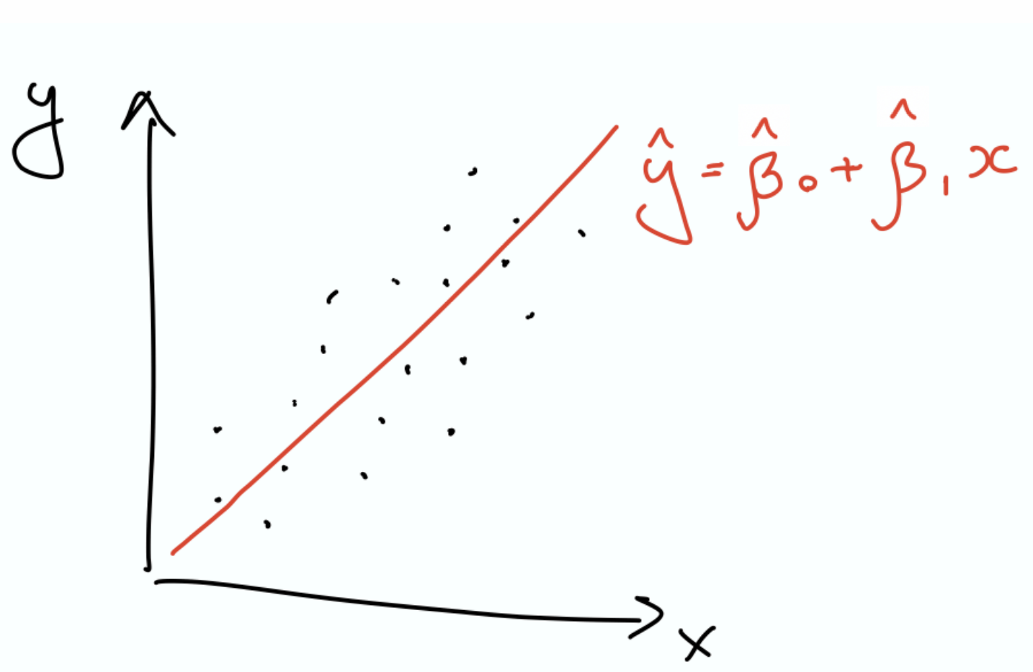
Линейная регрессия (общие сведения) “Линейка в мире моделей”
Цель модели — предсказать численное значение (регрессию) на основе входных признаков.
Формула модели (одномерный случай):
у = w[0] * x[0] + b
Множественная линейная регрессия:
у = w[0] * x[0] + w[1] * x[1] +... + w[p] * x[p] + b
х[0] по х[р] - независимые переменные: признаки, которые наша модель использует для моделирования y
w и b - веса модели. Это то, чему наша модель «учится»
у - зависимая переменная; то, что мы пытаемся предсказать.
Notes:
Линейная регрессия (общие сведения)
Линейная регрессия — простая и мощная модель для прогнозирования числового отклика из набора из одной или нескольких независимых переменных. Её основная задача — установить зависимость между признаками и числовым откликом. В простейшем случае — это прямая линия на графике. Модель ищет такие коэффициенты (веса), чтобы предсказания были как можно ближе к фактическим значениям.
Возможно из курса математики вы вспомните, что эта первая формула - уравнение прямой. Здесь х[0] является наклоном, а b - сдвигом по оси y.
Более точно наклон представляет собой тангенс угла наклона линии регрессии и называется регрессионным коэффициентом, а сдвиг определяет точку пересечения линии регрессии с осью ординат и называется свободным членом или константой.
Когда используется несколько признаков, регрессионное уравнение содержит параметры наклона для каждого признака. Как вариант, прогнозируемый ответ можно представить в виде взвешенной суммы входных признаков, где веса (которые могут быть отрицательными) задаются элементами w.

Slide 4
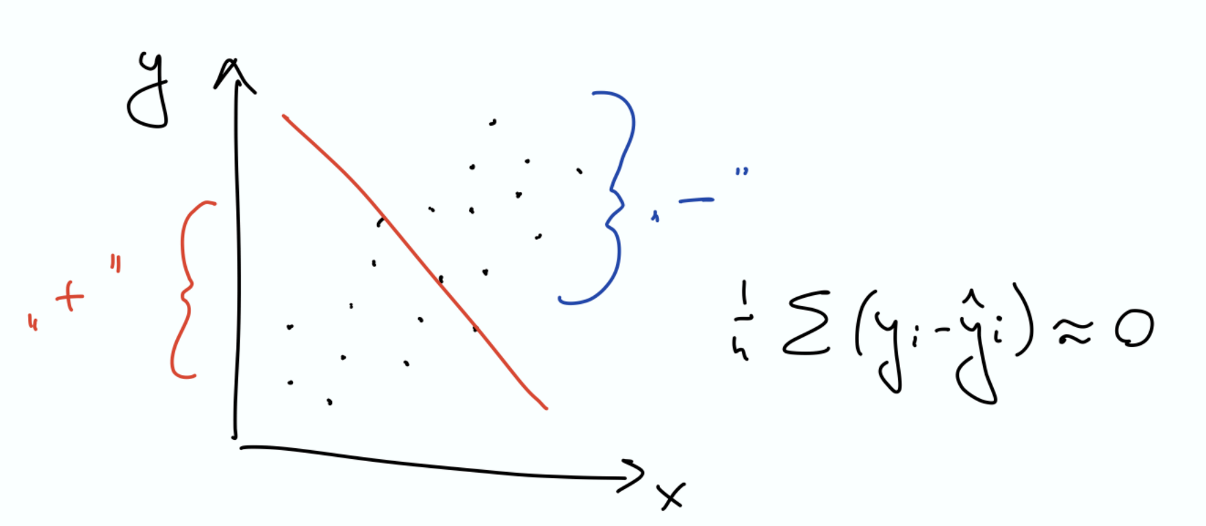
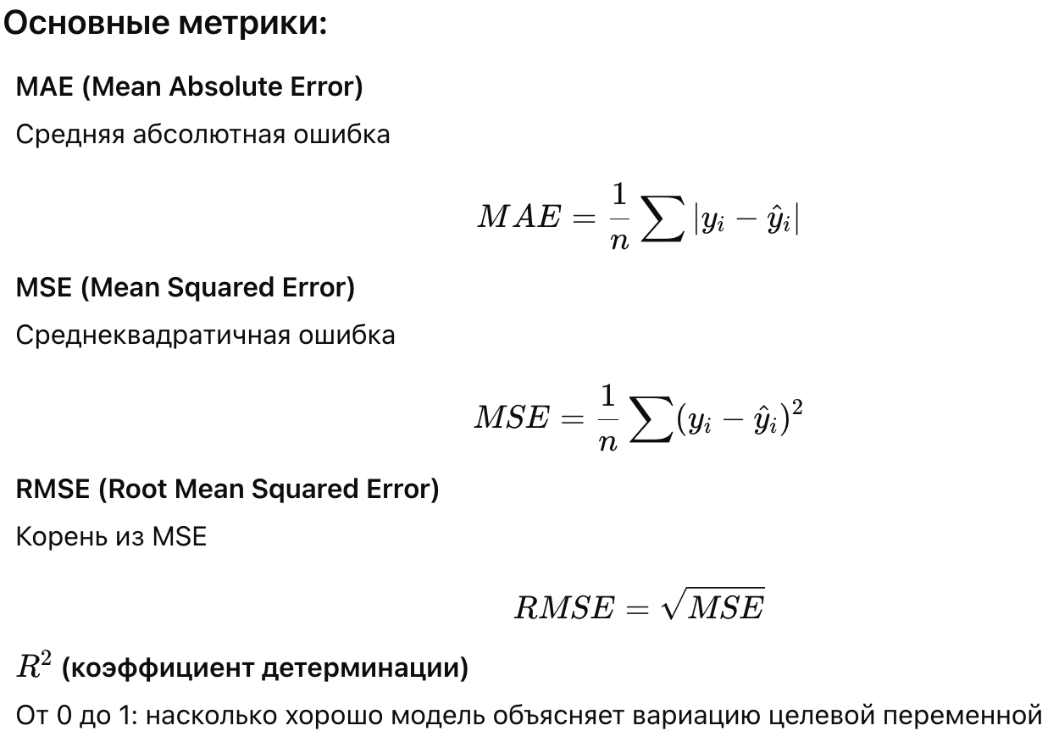
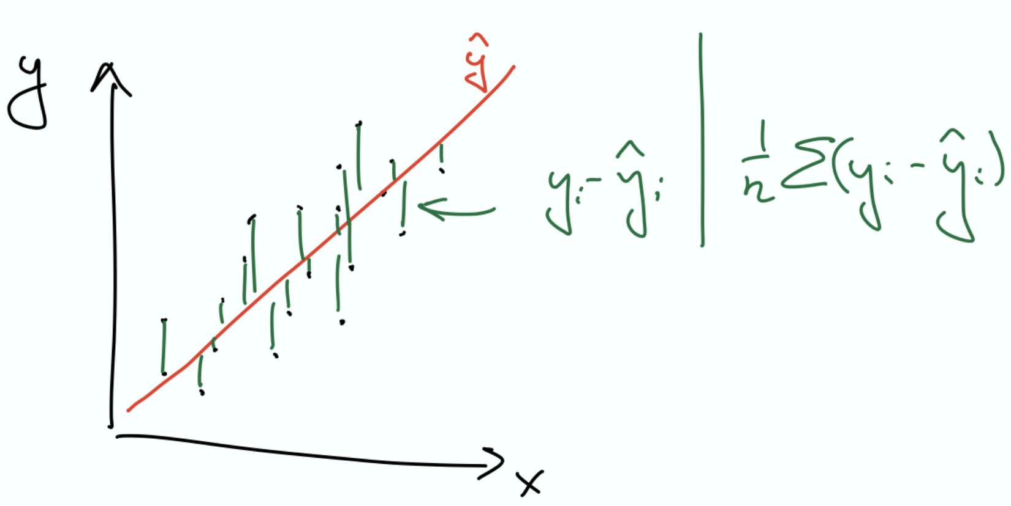
Линейная регрессия (оценка)
Линейная регрессия находит веса w и b, которые минимизируют ошибку между спрогнозированными и фактическими ответами.
Notes:
Цель обучения — найти такие веса, чтобы ошибки минимальной была. После обучения важно оценить, насколько хорошо модель предсказывает значения. Для этого используют специальные метрики ошибки.
MAE показывает, насколько в среднем ошибается модель. Он прост и стабилен, особенно при выбросах.
MSE — то же самое, но квадратичное: он сильнее "штрафует" большие ошибки, поэтому подходит, если нам важно избегать крупных промахов.
RMSE — просто удобная форма MSE в тех же единицах, что и целевая переменная.
R2 — от 0 до 1 он показывает сколько разброса в целевой переменной объясняется признаками.
Важно: всегда используем тестовые данные или валидацию, а не обучающие — иначе оценки будут обманчиво хорошими, а лучше кросс-валидацию.

Slide 5
Линейная регрессия (интерпретация)
В общем случае коэффициенты регрессии показывают, как в среднем изменится целевая переменная Y , если признаки X увеличатся на единицу.
Y = 87610 + 2984 X ;
X – число рабочих,
Y – объем годового производства (руб.).
w[0] > 0 – целевая переменная увеличивается
w[0] < 0 – целевая переменная уменьшается
|w[0]| - сила влияния
Notes:
Коэффициенты регрессии представляют собой числа
Коэффициент регрессии равен +2984. Что это означает?
В данном случае смысл коэффициента регрессии состоит в том, что увеличение числа рабочих на 1 чел. приводит в среднем к увеличению объема годового производства на 2984 руб.
Свойства коэффициента регрессии
Коэффициент регрессии может принимать любые значения.
Коэффициент регрессии не симметричен , т.е. изменяется, если X и Y поменять местами.
Коэффициент регрессии изменяется при изменении единиц измерения X и Y .
ой числовые значения, которые показывают, как изменение одной признака влияет на изменение зависимой переменной.

Slide 6
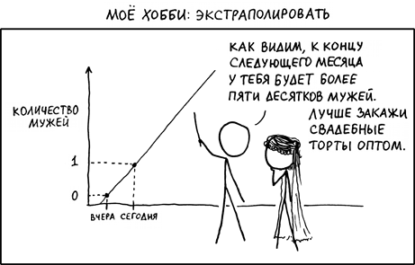
Линейная регрессия (плюсы и минусы)
Плюсы
Очень простая и быстрая в обучении, предсказании и т.д.
Несмотря на название, может не только в линейные зависимости
Очень часто решает задачи быстро, качественно и недорого
Интерпретируемая модель (!)
Первое, что стоит пробовать в задаче регрессии :)
Минусы
Не всегда предпосылка о линейной зависимости выполняется в данных
Может быть слишком простой моделью для ваших данных
Крайне чувствительна к предобработке данных
Notes:
Линейная регрессия проста, что является преимуществом, но в то же время у нее нет инструментов, позволяющих контролировать сложность модели.
Линейная регрессия — это четкая модель, потому что можно объяснить, почему модель сделала такое предсказание.
Каждый вес ​ показывает, насколько и в какую сторону влияет признак на предсказание – легко объяснить результаты
Однако, важно понимать, что модель основана на определённой теоретической базе.
Существует "Теорема Гаусса–Маркова", которая утверждает: Если выполняются определённые условия, линейная регрессия даёт наилучшие несмещённые оценки.
Линейная зависимость между признаками и целевой переменной
Независимость ошибок: Ошибки в нашей модели независимы.
Гомоскедастичность: ошибки нашей модели имеют одинаковую дисперсию.
Отсутствие мультиколлинеарности — когда признаки сильно коррелируют между собой
Нормальность ошибок: Ошибки в нашей модели распределены нормально.
На практике это значит: если игнорировать эти условия, модель может
давать нестабильные или искажённые веса,
плохо обобщаться,
переоценивать значимость некоторых признаков.
Особенно это актуально при мультиколлинеарности — когда признаки дублируют друг друга. В этом случае модель не понимает, кому из них «доверять», и становится нестабильной.

Slide 7
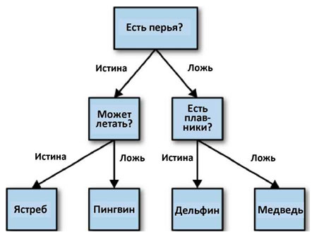
Дерево решений: формально — это дерево, а по сути — система простых правил
Дерево решений — это связный ациклический граф, который состоит из трёх типов узлов:
Корень — начало дерева, с него всё стартует
Внутренние узлы — проверяют признаки и направляют дальше
Листья— в них содержится результат предсказания
Notes:
Формально дерево — это граф без циклов. Мы всегда движемся сверху вниз, не возвращаясь назад..Деревья решений являются моделями, широко используемыми для решения задач классификации и регрессии. По сути они задают вопросы и выстраивают иерархию правил "если... то", приводящую к решению.
Эти вопросы похожи на вопросы, которые вы можете спросить в игре "20 вопросов". Представьте, вам нужно научиться отличать друг от друга четыре вида животных: медведей, ястребов, пингвинов и дельфинов. Ваша цель состоит в том, чтобы получить правильный ответ, задав несколько вопросов. Вы могли бы начать с вопроса, есть ли у этих видов животных перья, вопроса, который сужает количество возможных видов животных до двух. Если получен ответ "да", вы можете задать еще один вопрос, который может помочь вам различать ястребов и пингвинов. Например, вы могли бы спросить, может ли данный вид животных летать. Если у этого вида животных нет перьев, ваши возможные варианты - дельфины и медведи, и вам нужно задать вопрос, чтобы провести различие между этими двумя видами животных, например, спросить, есть ли плавники у этого вида животных.
В каждом узле происходит проверка признака на условие (например, больше/меньше, принадлежит/не принадлежит категории).
По итогу проверок мы попадаем в лист, который содержит предсказание.
Это может быть число (в задачах регрессии) или класс (в задачах классификации).
Такое устройство делает деревья удобными, понятными и универсальными.

Slide 8
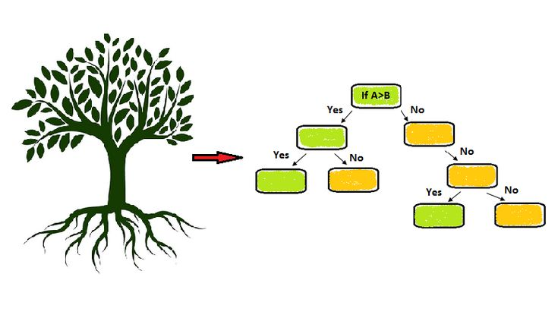
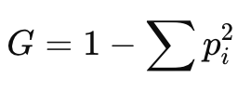
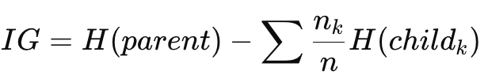
Построение дерева «Когда дерево задаёт вопросы»
Как происходит разделение?
Алгоритм перебирает все признаки и пороги, выбирает то разбиение, которое максимально улучшает однородность данных (снижает ошибку).
2. На сколько детей разделять каждый узел?
Обычно — на два (бинарное дерево). Это просто, устойчиво и реализуется во всех популярных библиотеках.
3. Какой критерий листа выбрать?
Классификация:
Gini
Information Gain
где H – энтропия.
Регрессия: Уменьшение дисперсии, MSE
4. Как выбрать класс каждого листа?
Классификация - класс, который встречается чаще всего
Регрессия - среднее значение целевой переменной
Notes:
Идея дерева — пошагово делить данные на всё более однородные группы.
Как происходит разбиение: алгоритм перебирает все признаки и потенциальные пороги. Для каждого варианта считается, насколько хорошо разбиение делит данные.
В задачах классификации используются:
Gini Index: Чем меньше значение G, тем лучше.
Information Gain: Чем больше IG, тем лучше
В регрессии чаще всего берётся метрика вроде средней квадратичной ошибки (MSE), которая показывает, насколько объекты в каждом подмножестве "схожи" между собой.
Алгоритм жадный — он не смотрит в будущее, он просто выбирает лучшее разбиение на текущем шаге.
Глубина дерева — это количество уровней условий. Чем глубже дерево, тем более "частными" становятся правила, но тем выше риск переобучения.
Поэтому рост дерева ограничивается: по глубине, по размеру узлов, по отсутствию прироста качества разбиения.

Slide 9
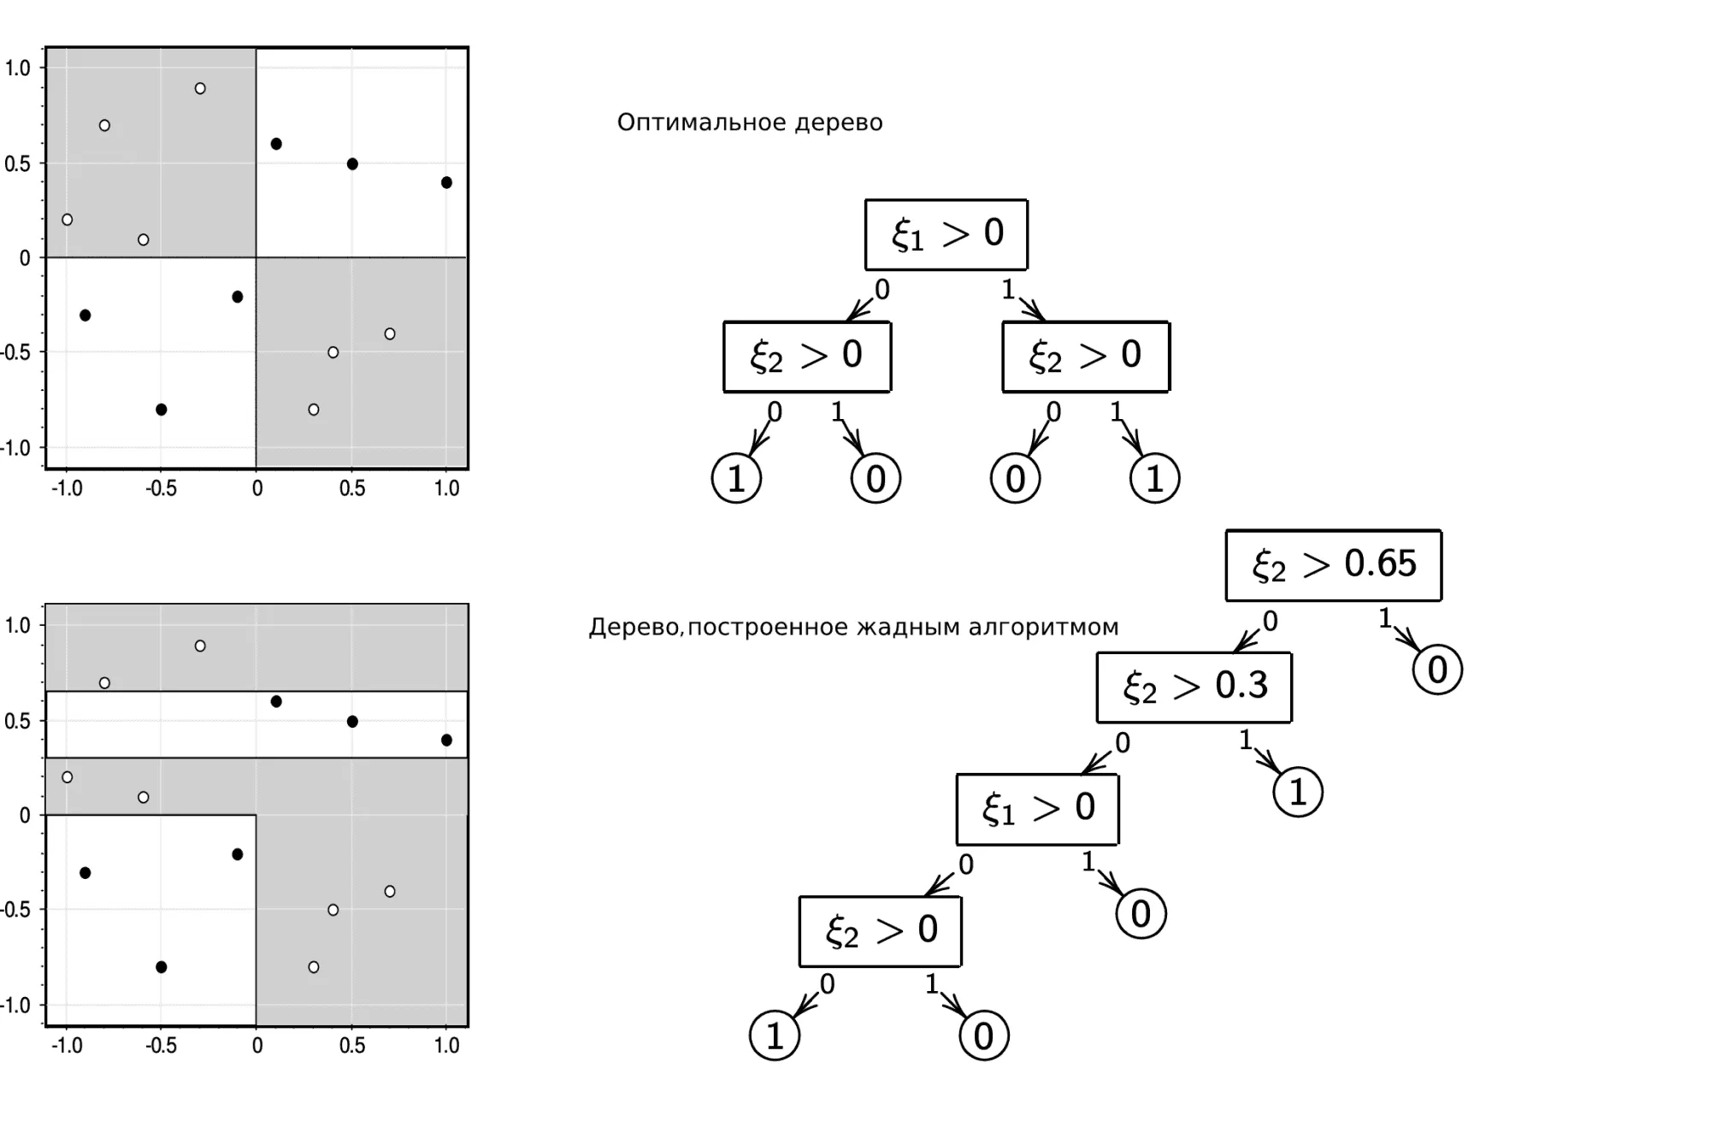
Дерево решений(плюсы и минусы)
Плюсы
Простые и интерпретируемые: можно визуализировать, объяснить
Не требуют масштабирования или нормализации
Могут улавливать нелинейные зависимости и взаимодействия признаков
Работает с пропусками
Минусы
Переобучаются без ограничения глубины
Нестабильны: небольшие изменения в данных
→ другое дерево
Notes:
Почему деревья популярны? Они дают читаемую логику, с ними легко «поиграть» и понять, что модель делает. Отличный инструмент для объяснения результата пользователю или бизнесу.
Почему не всегда хороши? Одно дерево — это жадная структура, и оно легко переобучается, особенно если не ограничивать глубину или минимальный размер узлов. К тому же, дерево не устойчиво — даже небольшие изменения в данных могут сильно изменить структуру.

Slide 10
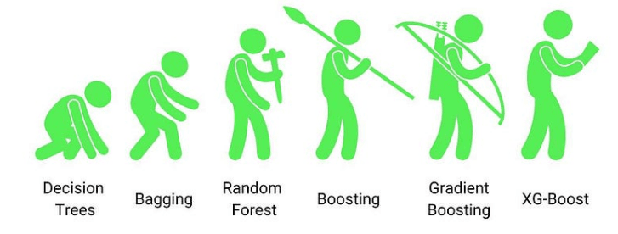
Бустинг — усиление слабых моделей «Как собрать силу из кучи слабаков»
Бустинг (boosting) — это метод, при котором несколько слабых моделей (обычно деревья) объединяются в сильную, путём последовательного обучения.
Каждая новая модель обучается на ошибках предыдущих, чтобы улучшить результат.
В бустинге чаще всего используются мелкие деревья решений (например, глубиной 3–5).
Итоговый прогноз — это взвешенная сумма прогнозов всех моделей.
Notes:
Ключевая идея бустинга: строить модели последовательно, каждая исправляет ошибки предыдущих.
бустинг — последовательный процесс.
Обычно используют деревья малой глубины: они простые и плохо работают по отдельности (слабые ученики), но вместе дают сильный результат.
Прогноз собирается как сумма (или взвешенная сумма) прогнозов всех деревьев.
В классификации — это может быть сумма логитов, в регрессии — просто сумма чисел.
Мы буквально "бустим" качество, итеративно улучшая ошибку

Slide 11
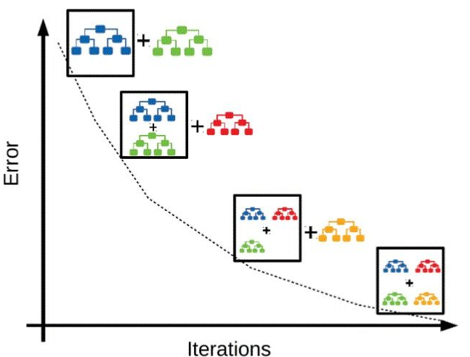
Как работает обучение в бустинге «Сначала ошибаемся, потом исправляемся (и так 100 раз)»
Старт: Обучаем первую простую модель (обычно дерево) — она делает начальный прогноз.
Анализ ошибок: Сравниваем прогноз с реальными значениями — получаем ошибки (остатки).
Следующая модель: Новая модель обучается на этих ошибках, чтобы улучшить общий результат.
Повторение: Цикл повторяется: каждый раз обучается новая модель, учитывая ошибку всего ансамбля.
Итог: Все модели складываются (взвешенно), получаем финальный прогноз.
Notes:
Этот процесс похож на эстафету: каждая модель "получает палочку" от предыдущей и старается улучшить результат.
Сначала строим первую модель, которая делает приблизительный прогноз.
Потом вычисляем остатки (ошибки) — чем реальность отличается от предсказания.
Следующая модель учится предсказывать эти остатки, а не исходные данные.
И так далее — шаг за шагом модель становится точнее.
В классификации тоже самое, только ошибка считается в логитах (в продвинутых реализациях).
важно: в бустинге каждая модель видит "ошибки предсказания", а не оригинальные целевые значения.
Такой подход помогает поймать сложные закономерности, которые одна модель не может выразить.

Slide 12
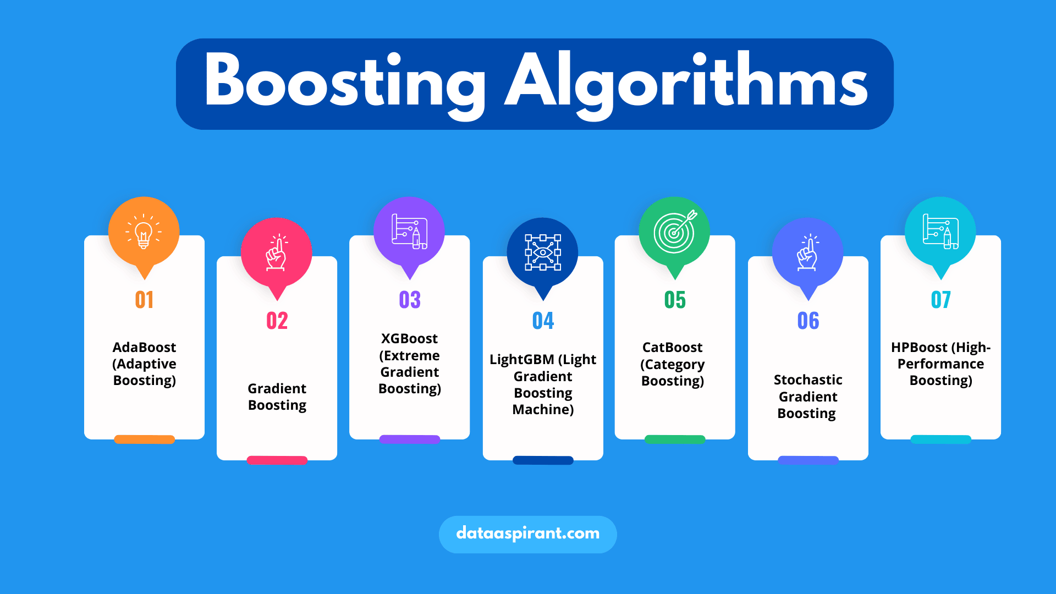
Виды бустинга
AdaBoost (Adaptive Boosting) Каждой следующей модели уделяется больше внимания к тем примерам, на которых предыдущие ошиблись. Работает с весами объектов.
Gradient Boosting
Модели обучаются на градиенте ошибки — то есть на том, куда нужно двигаться, чтобы её уменьшить. Stochastic Gradient Boosting Вариант градиентного бустинга с рандомизацией (например, по подвыборке признаков или объектов).
Улучшает обобщающую способность и скорость.
XGBoost / LightGBM / CatBoost Реализации градиентного бустинга с оптимизациями:
XGBoost — надёжность, регуляризация
LightGBM — скорость, работа с большими данными
CatBoost — умение работать с категориальными признаками и пропусками
Notes:
Все методы бустинга строят ансамбль моделей, но по-разному формируют ошибки и управляют обучением.
🔹 AdaBoost — исторически первый, работает с весами объектов: после каждой итерации веса ошибочных примеров увеличиваются, чтобы на них больше "обратить внимание".
🔹 Gradient Boosting — обучается на градиенте функции ошибки. Это универсальный подход, хорошо работает с разными типами задач и используется повсеместно.
🔹 Stochastic GB — вносит случайность (например, случайный поднабор данных при обучении следующей модели), чтобы повысить устойчивость и уменьшить переобучение.
🔹 XGBoost / LightGBM / CatBoost — это не новые методы, а эффективные реализации градиентного бустинга:
XGBoost: контроль переобучения, регуляризация, стабильность
LightGBM: обучает быстрее за счёт хитрых стратегий разбиения и выбора признаков
CatBoost: не требует явного кодирования категориальных признаков, работает с пропущенными значениями "из коробки"

Slide 13
Бустинг (плюсы и минусы)
Плюсы
Высокая точность на большинстве задач
Справляется с разными типами данных
Устойчив к переобучению (при настройке)
Гибкость: можно использовать разные слабые модели
Работает "из коробки"
Минусы
Долгое обучение (особенно без GPU)
Сложнее интерпретировать, чем линейные модели
Требует внимательной настройки (кол-во деревьев, глубина и т.д.)
Могут быть проблемы с дисбалансом классов
Плохо работает на очень малом объёме данных
Notes:
Плюсы бустинга делают его одним из самых популярных методов в промышленности: он умеет находить сложные закономерности, подавлять шум и адаптироваться к данным.
Но есть и минусы:
Алгоритм медленный, особенно при большом количестве деревьев.
интерпретировать итог сложно
Очень чувствителен к гиперпараметрам, может легко переобучиться, если не настроить.
Поэтому важно понимать: бустинг — мощный, но требовательный инструмент. Его не всегда стоит применять первым. На маленьких и простых задачах может проигрывать по времени и интерпретируемости.

Slide 14
Сравнение
Модель | Интерпретация | Качество предсказания | Скорость | Настройка | Устойчивость
Линейная регрессия | ✅✅ Лучшая | ⚠️ Ограниченная | ✅✅ Очень высокая | ✅ Минимальная | ⚠️ Плохо на сложных данных
Дерево решений | ✅ Читаемая | ✅ Средняя | ✅ Высокая | ⚠️ Нужна настройка | ⚠️ Переобучается без ограничений
Бустинг | ⚠️ Сложная | ✅✅ Отличная | ⚠️ Медленная | ⚠️⚠️⚠️ Требует настройки | ✅ При правильной настройке
Notes:
Этот слайд — небольшая дорожная карта: помогает понять, какую модель выбрать в зависимости от задачи и условий.
Линейная регрессия — быстрая, понятная, но может не справиться со сложными зависимостями.
Дерево решений — чуть сложнее, но умеет работать с разными типами признаков и часто даёт хороший базовый результат.
Бустинг — чемпион по точности, но его надо настраивать и «кормить» побольше данных.
Главное — не гнаться сразу за сложным. Часто простая модель с хорошей обработкой данных даёт не хуже результат, чем сложная без настройки.

Slide 15
Спасибо за внимание!

